Slide 1
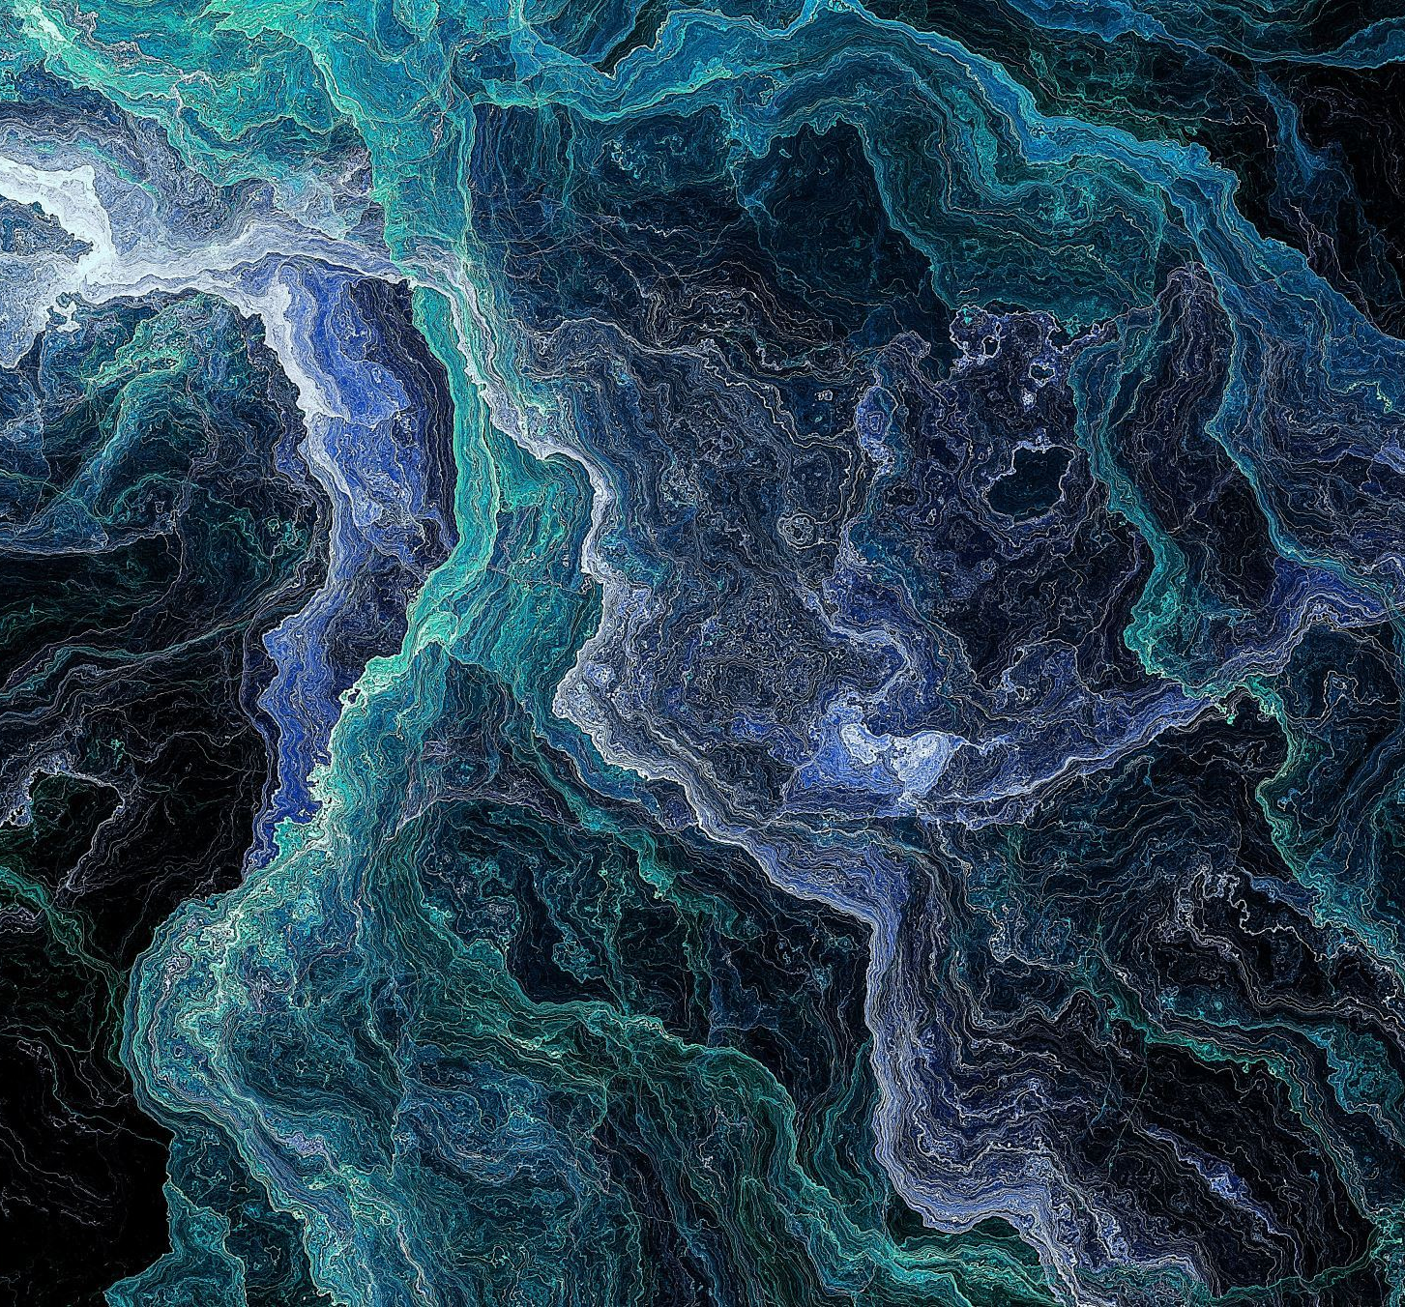
Κύκλος του νερού
Συμπύκνωση και Νέφωση

Slide 2
Τι είναι η Συμπύκνωση;
Συμπύκνωση είναι η διαδικασία κατά την οποία οι υδρατμοί του αέρα ψύχονται και μετατρέπονται σε σταγονίδια νερού. Συμβαίνει όταν ο αέρας φτάσει στο σημείο δρόσου (τη θερμοκρασία όπου δεν μπορεί να συγκρατήσει άλλο υγρασία).

Slide 3
Πώς δημιουργούνται τα σύννεφα;
Η διαδικασία σχηματισμού:
Ο ζεστός αέρας ανεβαίνει προς τα πάνω.
Ψύχεται καθώς ανεβαίνει
Οι υδρατμοί του μετατρέπονται σε μικρά σταγονίδια
Αυτά τα σταγονίδια συγκεντρώνονται και σχηματίζουν σύννεφα.

Slide 4
Ένα παράδειγμα από την καθημερινή ζωή...
Όταν βγαίνει ατμός από μια κατσαρόλα και ακουμπά σε ψυχρή επιφάνεια, μετατρέπεται σε σταγονίδια — ίδια διαδικασία με τα σύννεφα.

Slide 5
Γιατί είναι σημαντική η συμπύκνωση;
Εξηγεί τον σχηματισμό νεφών
Παίζει σημαντικό ρόλο στον υδρολογικό κύκλο
Συνδέεται με φαινόμενα όπως ομίχλη και βροχή

